Slide 1
التنـمـر
المملكة العربية السعودية
وزارة التعليم
الإدارة العامة للتعليم بمنطقة الرياض
مدارس الأمد الاهلية

Slide 2
ما هو التنمر
هو إيقاع الأذى على فرد أو أكثر بدنياً أو نفسياً أو عاطفياً أو لفظياً, ويتضمن التهديد بالأذى البدني أو الجسمي بالسلاح والابتزاز أو مخالفة الحقوق المدنية
أو الاعتداء والضرب.

Slide 3
أنواع التنمر
التنمر الاجتماعي
التنمر الجنسي
التنمر اللفظي
التنمر الجسدي
وهو عزل ضحية التنمر عن الآخرين، وحرمانه من الانضمام لأي مجموعة.
وهو استخدام أُّساليب أُّو ملامسات غير لائقة كالتحرش الجنسي بالألفاظ أو بالأفعال.
وهو استخدام الألفاظ السيئة، لإيذاء الضحية بالتوبيخ، أُّو الصراخ أُّو مناداته بألقاب سيئة.
وهو استخدام القوة الجسدية لإلحاق الضرر بشخص أُّو مجموعة من الأشخاص.مثل الركل والصفع والخنق والبصق، أُّو استخدام الأدوات الحادة، والخطرة لإيذاء الضحية

Slide 4
الأكثر شيوعاً للتنمر
التنمر الجسدي عند الذكور
الاستفزاز
المقاطعة الاجتماعية عند الإناث

Slide 5
نشاط
اكتبي عبر الزوم والواتس اب وعبري ان اشكال التنمر؟؟

Slide 6
الذكور
أكثر في التنمر المباشر الحسي
(الضرب والصفع والركل).
الإناث
أكثر في التنمر غير المباشر المعنوي
(التجاهل والسخرية والاستهزاء والإقصاء من المجموعة).

Slide 7
أيضا هناك نماذج نمطية من التنمر
فرد يقوم بإيذاء فرد أو مجموعة من الأفراد
وهذا النمط موجود بكثرة في المدارس
التنمر الفردي
وهو عندما يقوم أكثر من متنمر
أو معتد بالتنمر على الضحية وهو نوع حديث من التنمر
التنمر الجماعي غير المتجانس
وهو أن مجموعة المتنمرون يكونون من عائلة واحدة أو قبيلة واحدة ويمارسون التنمر على فرد أو مجموعة من الأفراد.
التنمر الجماعي المتجانس

Slide 8
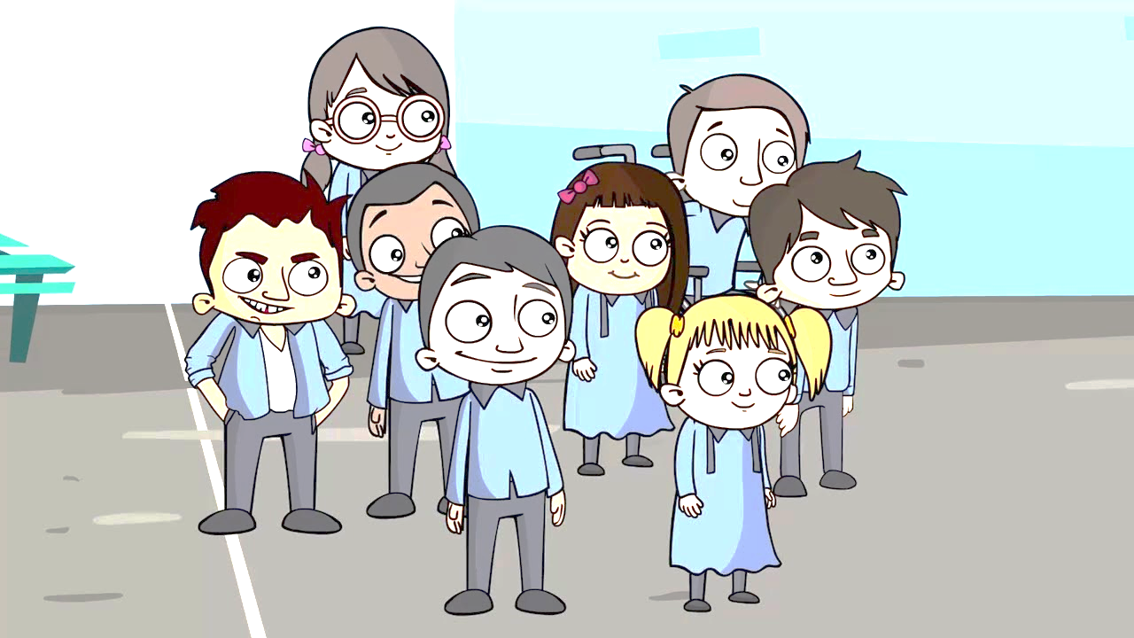
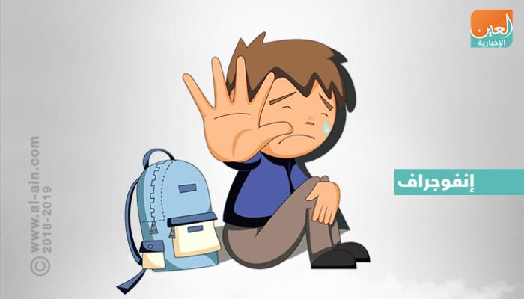
هناك أكثر من طرف مشارك في سلوك التنمر وهم كالتالي:
المتفرجون
الضحايا
المتنمرون

Slide 9
خصائص المتنمرون
حب الهيمنة والسيطرة
يحبون الشعور بالقوة
القسوة
لديهم أفكار لاعقلانية (مثل: يجب أن أظهر مسيطراً على الجميع حتى لا يستضعفني أحد)

Slide 10
خصائص المتنمرون
حدة المزاج
قلة التعاطف مع الأخرين
يعانون من مشكلات عائلية أكثر من الأفراد الآخرين (مثل انشغال الآباء عنهم ,العائلة تتخذ قرارات نيابة عنهم في كثير من الأمور)
وجود نماذج تنمر في العائلة
خصائص اجتماعية كالفقر والغنى
أو جسدية كالطول والقصر والرشاقة والبدانة

Slide 11
أسباب التنمر
الأسباب النفسية
الأسباب الشخصية
هذه العوامل مبنية على الغرائز والعواطف والعقد النفسية والإحباط والقلق والاكتئاب فالغرائز هي استعدادات فطرية نفسية جسمية تدفع الأفراد إلى إدراك بعض الأشياء من نوع معين وان يشعر الفرد بانفعال خاص عند إدراكه لذلك الشيء وان يسلك نحوه سلوك خاص.
قد يكون تصرفا طائشًا, أو سلوكا يصدر عن الفرد عند شعوره بالمل,أو عدم معرفتهم أن ما يقومون به هو سلوك خاطئ, أو اعتقادهم أن الضحايا يستحقون ذلك, وقد يكون مؤشرا على قلقهم أو عدم سعادتهم في بيوتهم أو وقوعهم ضحايا للتنمر في السابق والغيرة حيث تعد من أهم الأسباب .
الأسباب الدينية
الأسباب الاجتماعية
تشمل كل الظروف المحيطة بالفرد، فالقسوة أو الدلال الزائد في التربية قد ينتج لنا نتيجة عكسية, أيضا غياب الأب عن الأسرة أو وجود أم أو أب مكتئبين أو مشاكل الطلاق بين الزوجين والعنف الأسري فإذا وجدت هذه العوامل في بيئة الطفل فإنها تكون بيئة خصبة للتنمر.
قلة الوازع الديني لدى المتنمر

Slide 12
علاج التنمر
بناء مجتمع داعم:
التنمر قضية مجتمعية تتطلب تحديد مسار للعلاج، ومن المهم عدم مواجهة الشخص المتسلط أو والده فهذه طريقة غير منتجة وقد تكون خطيرة، لذلك لا بد من اللجوء إلى استشاريين وإداريين لتطوير استراتيجية علاج التنمر.
الحصول على التعليم:
التدريب المستمر والتعليم أمر ضروري لوقف التنمر في المجتمع، من المهم تثقيف جميع أفراد المجتمع من الأطفال والمعلمين والوالدين بطبيعة التنمر، وكيفية فهم السلوكيات التي تعتبر تنمراً, وآثاره وكيفية العمل على منعه في المجتمع.
مشاركة الفرد:
إذا اعتقد الأهل تعرض أحد أفرادهم للتنمر أهم ما يمكن القيام به هو التكلم معه وإشعاره بالراحة والدعم.
تقوية الوازع الديني:
يعد هذا الامر أقوى وأروع وخير علاج.

Slide 13
علاج التنمر
العلاج النفسي أو العلاج بالأدوية النفسية:
إذا كان ضحية التنمر لديه أعراض عاطفية كبيرة تتداخل مع قدرته على العمل التي قد تصل إلى حالة صحية نفسية قابلة للتشخيص، يتم اللجوء إلى العلاج النفسي والأدوية.
المشاركة في الأنشطة:
التي يمكن أن تحسن من ثقة الفرد واحترامه لذاته وقوته العاطفية بشكل عام سواء أكانت رياضة أو أنشطة أخرى، يمكن أن يساعد الانخراط في هذه الأنشطة في بناء الصداقات وتحسين المهارات الاجتماعية.
تعزيز الثقة واحترام الذات:
وبما أن تدني احترام الذات يميل إلى أن يكون عامل خطر في أن يصبح الفرد ضحية للتنمر، فإن التداخلات التي تعزز الثقة واحترام الذات هي طرق مهمة للحد من خطر التعرض للتنمر.

Slide 14
في حال حدوث التنمر على الابن ، فعلى الأسرة إتباع الإرشادات التالية :
الهدوء وعدم الانفعال عند اكتشاف الاعتداء على الابن
( انفعال الوالدين قد يحد الابن من الإبلاغ مستقبلاً عن أي حالة مشابهه ).
تشجيع الابن والتركيز على إيجابياته
مما يسهم في الرفع من تقدير الذات.
تدريب الابن المتنمر عليه على حرية التعبير
وتشجيعه على إبداء رأيه.

Slide 15
شكراً لحضوركم ومشاركتكم
الموجهه الطلابية : غالية ال هلال
مديرة المدرسة : سهام حسن نذر

